Slide 1
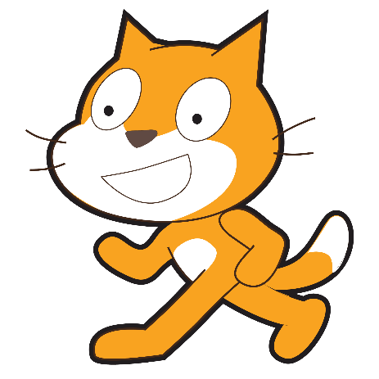
Scratch Junior
- helppoa koodausta! 4
Kari Valtonen 2016

Slide 2
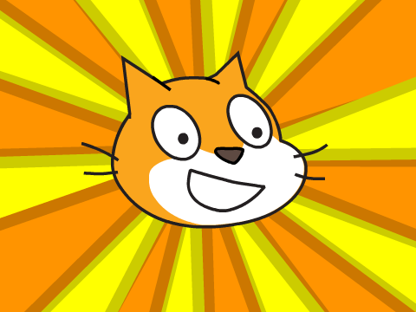
Mitä opit edellisellä kerralla?

Slide 3
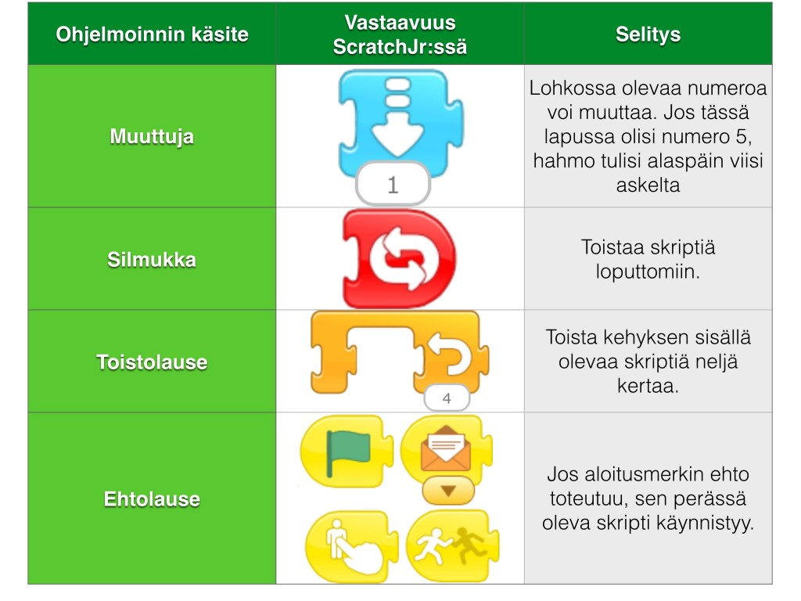
Ohjelmoinnin käsitteitä 2

Slide 4
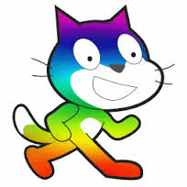

Haaste 10
Koodaa kissat (tai muut hahmot) kohtaamaan toisensa ja kohdatessaan tervehtimään toisiaan.

Slide 5

Haaste 11
Koodaa kissat/hahmot jatkamaan haasteen 10 tehtävän liikettä loputtomiin, kunnes kosketat jompaa kumpaa hahmoa ja sen liike pysähtyy.
(Haaste 10: Koodaa kissat (tai muut hahmot) kohtaamaan toisensa ja kohdatessaan tervehtimään toisiaan.)

Slide 6

Haaste 12
Keksi lyhyt tarina, johon koodaat kaksi hahmoa liikkumaan ja keskustelemaan keskenään (käytä äänitystoimintoa). Luo tarinaan kaksi kohtausta, joiden välissä vaihdat taustan.

Slide 7
Ohjelmoinnin käsitteitä 3
Tapahtuma tarkoittaa sitä, että eri hahmot voivat viestiä keskenään, eli saada toisensa toimimaan joko törmäämällä toisiinsa tai lähettämällä ja vastaanottamalla kirjekuoria.

Slide 8
Onnittelut sinulle!
Olet tutustunut Scratch Juniorin perustoimintoihin, selvittänyt monia tehtäviä sekä tutustunut keskeisiin koodauksen käsitteisiin. Nyt olet valmis luomaan Scratchilla Jr:lla mitä mielikuvituksellisimpia tarinoita meidän kaikkien iloksi!

